Slide 1

对王之王对穿肠
网络1712
作死小分队
谢国庆 梁志湖 马艺芳
梁乐国 王洪尉

Slide 2
1
项目背景及意义介绍
2
实现原理
目录
Contents
3
数据预处理
4
源码分析
5
项目结果展示

Slide 3
1.项目背景及意义介绍
项目背景
01
随着互联网人工智能的发展，越来越多的智能化系统进入到人们的生活，给人们的生活带来方便与美好。例如微信的红包，就是在中华传统的基础上进行的开发，让人们在享受科技带来的方便的同时也能感受到传统的魅力。在各大景区，扫描二维码就可以聆听讲解员精彩的解说，等等。
智能对联项目，针对越来越信息化的社会，将传统文化传播和信息技术巧妙结合，为用户提供一个便捷益智类小游戏。不仅让人们感受到传统文化的魅力，也让人们体会到人工智能的魅力。

Slide 4
1.项目背景及意义介绍
意义
02
科技与文化的结合，是当代社会的需要，也是我们要努力的方向。贴春联是春节的一项必不可少的活动。
人工智能-对对联是在人工智能的基础上加上我们的传统文化。通过对程序大量的训练，使得程序可以自动的对答春联。这不仅让人们感受到传统文化的魅力，也让人们体会到人工智能的魅力。在改变我们生活的同时，也丰富着我们精神生活，锻炼我们的能力，启发着我们，激发我们的学习兴趣。

Slide 5
2.实现原理
项目的实现主要使用了seq2seq模型，就是一个翻译模型，通过使用深度神经网络将一个语言序列翻译成另一种语言序列。
1、数据加载
2、构造字典
3、数据预处理
4、模型构建
5、模型训练
6、模型预测

Slide 6
2.实现原理
1、数据加载：
数据样式是对联，这个数据集的特点就是输入和输出等长。
2、构造字典：
为了将文字变成计算机能处理的id，需要构建一个字典。
3、数据预处理：
这一步是控制输出长度，使其与输入数据等长，后续方便投喂给模型。

Slide 7
2.实现原理
4、模型构建：
构建seq2seq模型，将encode的编码作为decode的输入，这一步seq2seq模型有大量的参数需要学习。
5、模型训练：
模型构建好后，开始训练模型，输入数据给模型。
6、模型预测：
运行相关代码测试学习效果。

Slide 8

3.数据预处理
首先，将对联数据分为上联和下联，上联用encoder的输入，下联用于decoder的输入以及损失计算。
难点
1、获取数据、数据抽样阶段：利用抽样技术进行样本分析时，抽样方法的选择对数据有很大影响，采用简单随机抽样，数据量总体较大时，难以一一编号；采用系统抽样，总体有周期或增减趋势时，易产生偏性。
2、数据探索阶段：数据质量分析检查原始数据中是否存在脏数据，分析方法复杂，要很认真查找脏数据，不然很容易建模过程陷入混乱，导致不可靠的输出。
3、数据预处理和清洗阶段：处理缺失值时，若采用人工填写缺失值，量大时行不通；使用一个全局常量填充缺失值，简单但不可靠

Slide 9
3.数据预处理
实现方案
1、将对联分为上下联两个序列，对下列信息进行替换和处理：
去除特殊符号，如：“ [ ] , ...
括号内的内容：如表情符，【嘻嘻】，【哈哈】
添加一些特殊字符:
用来进行字符补全，和用在Decoder端的序列中，告诉解码器句子的起始与结束，以及用来替代一些未出现过的词或者低频词。
2、将上下联两个序列里的字进行分装，创建词典和一个中文到整数数字的双
向转换的字典。
3、对词典中每个字映射为唯一不同的数字

Slide 10
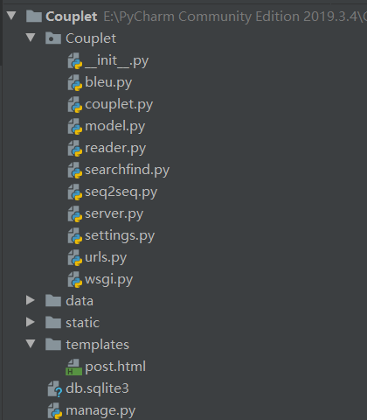
4.源码分析
bleu.py
评测数据从文字转为机器语言的翻译的质量，在网络训练过程中作为loss指标进行优化
reader.py
训练模型的网络时，每次读取数据调用，进行相关的数据处理。
server.py
服务端，进行前后端的交互处理，是一个类似建立一个窗口用来输入对联测试的。
seq2seq.py
对seq2seq模型结构的设置，设置encoder、decoder
model.py
定义了model类型，里面包括了模型的输入，输出，重载保存，训练等对模型的操作
源码目录结构
post.html
前端页面

Slide 11
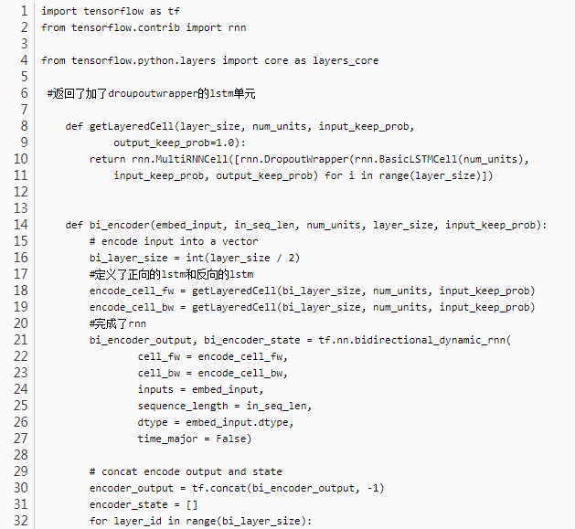
4.源码分析
seq2seq模型--encoder
getlLayeredCell
定义基本的循环神经网络单元，创建多层的rnn。rnn.BasicLSTMCell(num_units)函数定义了一层lstm单元，num_unit指这一层的隐单元个数。
rnn.MultiRNNCell定义了多层的循环神经网络
bi_encoder
bi_layer_size是双向rnn中每一个方向的层数，用getlLayeredCell的函数得到 encode_cell_fw和encode_cell_bw作为正向和反向的lstm神经网络。

Slide 12
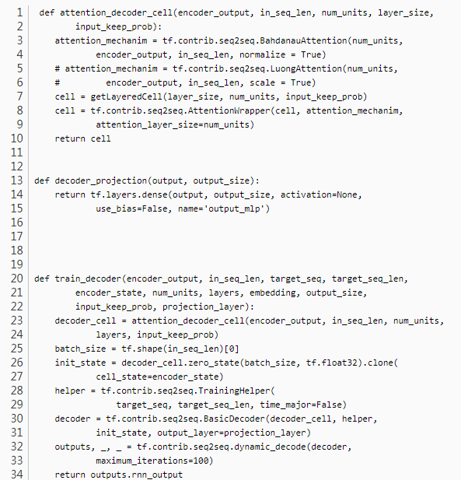
4.源码分析
seq2seq模型--decoder
attention_decoder_cell
定义了decoder的rnn神经网络为带有attention机制的多层rnn。在多层rnn加入注意力机制。
decoder_projection
使用一个全连接层计算decoder的输出。
train_decoder
先使用attention_decoder_cell建立了上述的带注意力机制的RNN模型。将encoder的输出作为decoder的输入,输出维数outputs.rnn_output。进一步计算得到最终的编码结果。

Slide 13

5.项目展示

Slide 14

5.项目展示

Slide 15

5.项目展示

Slide 16

5.项目展示

Slide 17
感谢您的观看

